Slide 1
Методическая разработка игры-соревнования «Звёздный час» по Правилам дорожного движения Учитель начальных классов высшей категории Шандрук Елена Владимировна ГОУ СОШ № 381 Кировского района г. Санкт-Петербурга

Slide 2
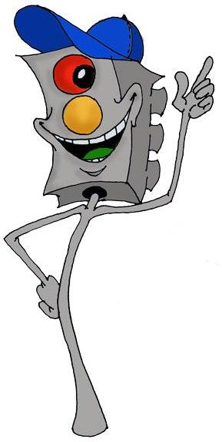
Первый тур «История светофора»

Slide 3
Вопрос № 1 В каком году и где появился первый светофор?
1. В 1879г. в Париже
2. В 1868г. в Лондоне
3. В 1900г. в Берлине

Slide 4
Вопрос № 2 Как назывался первый светофор?
1. «Семафор»
2. «Цветное табло»
3. «Радуга»

Slide 5
Вопрос № 3 Какие световые сигналы имел первый светофор?
1. Зелёный, красный, жёлтый
2. Зелёный и красный
3. Красный и жёлтый

Slide 6
Вопрос № 4 Когда и где в России впервые установили светофор?
1. В 1930г. в Москве
2. В 1890г. в Санкт-Петербурге
3. В 1912г. в Москве

Slide 7
Вопрос №5 Когда и где впервые был установлен электрический трёхцветный светофор?
1. В 1923г. в Берлине
2. В 1912г. в Париже
3. В 1918г. в Нью-Йорке

Slide 8
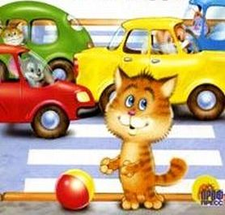
Второй тур «Ты пешеход»

Slide 9
Вопрос № 1 Тротуар – это:
1. Элемент дороги, предназначенный для движения безрельсовых транспортных средств.
2. Элемент дороги, предназначенный для движения прогона скота.
3. Элемент дороги, предназначенный для движения пешеходов.

Slide 10
Вопрос № 2 Где должны пересекать проезжую часть пешеходы?
1. В любом месте.
2. По пешеходным переходам, а при отсутствии – на перекрёстках по линии тротуаров или обочин.
3. В любом месте, если нет движущихся транспортных средств.

Slide 11
Вопрос № 3 Кому должны подчиняться водители и пешеходы, если сигналы регулировщика противоречат сигналам светофора?
1. Сигналам светофора.
2. Сигналам регулировщика.
3. Действовать по своему усмотрению.

Slide 12
Вопрос № 4 Где должны двигаться пешеходы при отсутствии тротуара или пешеходной дорожки?
1. Там, где нет транспортных средств.
2. По обочине, навстречу движению транспортных средств.
3. По середине проезжей части.

Slide 13
Вопрос № 5 При приближении транспортных средств с включёнными синим проблесковым маячком и специальным звуковым сигналом пешеходы:
1. Должны спокойно переходить проезжую часть.
2. Обязаны воздержаться от перехода проезжей части.
3. Быстро перебежать через дорогу.

Slide 14



Третий тур «Дорожные знаки»

Slide 15



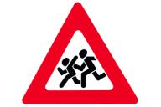
Вопрос № 1 Под каким номером находится знак приоритета?
1 2 3 4

Slide 16




Вопрос № 2 Под какими номерами находятся предписывающие знаки?
1 2 3 4

Slide 17
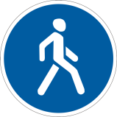
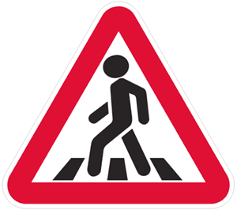
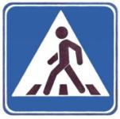

Вопрос № 3 Под каким номером находится информационно-указательный знак?
1 2 3 4

Slide 18




Вопрос № 4 Какой знак лишний?
1 2 3 4

Slide 19
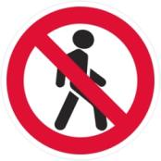
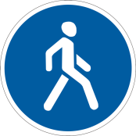


Вопрос № 5 Какой знак лишний?
1 2 3 4

Slide 20
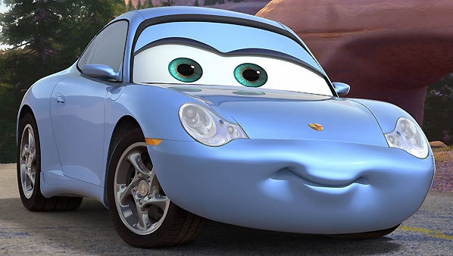
Четвёртый тур «Ты водитель»

Slide 21
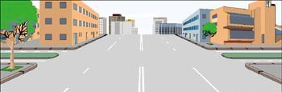
Вопрос № 1 Сколько пересечений проезжих частей имеет этот перекрёсток?
1. Одно
2. Два
3. Четыре

Slide 22
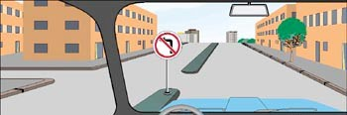
Вопрос № 2 В каких направлениях водителю разрешено продолжить движение на перекрёстке?
1. Только прямо
2. Прямо или в обратном направлении
3. Во всех направлениях

Slide 23
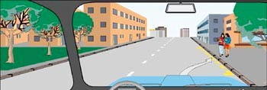
Вопрос № 3 Разрешена ли водителю остановка в указанном месте?
1. Разрешена
2. Разрешена, если не создаётся помех маршрутным транспортным средствам.
3. Не разрешена

Slide 24
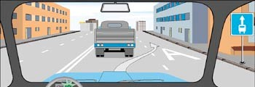
Вопрос № 4 Разрешён ли водителю такой манёвр?
1. Запрещён
2. Разрешён, если скорость грузового автомобиля менее 30 км/ч
3. Разрешён, если при этом не будет создано помех движению маршрутных транспортных средств

Slide 25
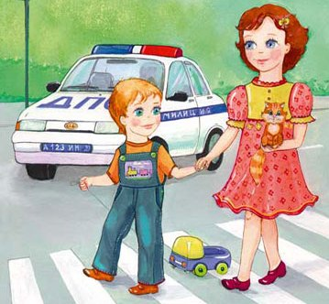
Финал

Slide 26
Автобезопасность

